Slide 1
Паломничества и святыни
Паломничество – это путешествие с целью поклонения какому-то предмету или месту, являющемуся особенно священным для верующих

Slide 2
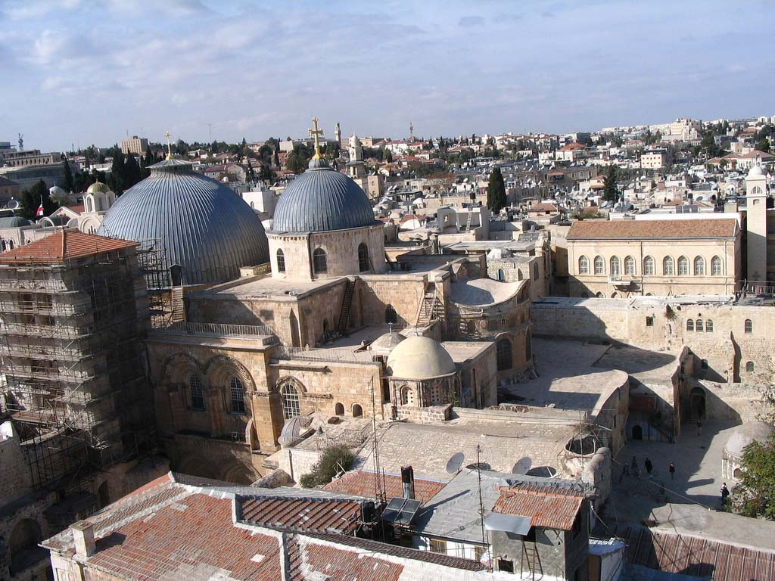
ПАЛОМНИЧЕСТВА В ХРИСТИАНСТВЕ
Главным объектом паломничества было
место захоронения Иисуса Христа-
Гроб Господень в Иерусалиме
ХРАМ ГРОБА ГОСПОДНЯ В ИЕРУСАЛИМЕ

Slide 3
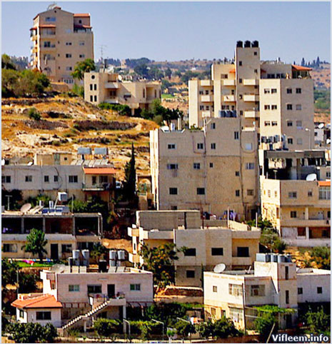
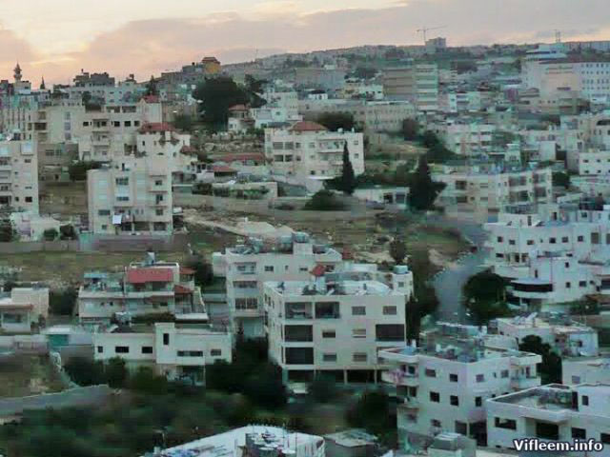
ГОРОД ВИФЛЕЕМ

Slide 4
Православные люди часто совершают паломничества к святым местам, где находится какая-нибудь реликвия.
Реликвия-особо хранимая и почитаемая
верующими святыня.

Slide 5
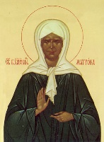
МАТРОНА МОСКОВСКАЯ
Реликвии: части креста, на котором был распят Иисус, его одежда, саван, в который он
был завернут после смерти.
Святынями считаются мощи.
Мощи – это останки тел умерших людей, известных своей праведной жизнью и признанных
церковью святыми.
Матрена Дмитриевна Никонова
1885-1952 гг. Святая Русской
православной церкви

Slide 6
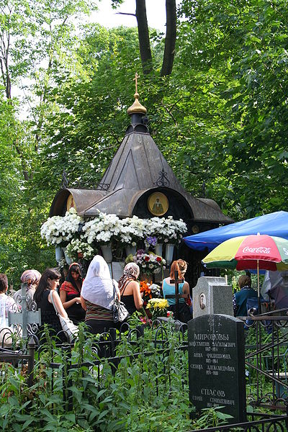
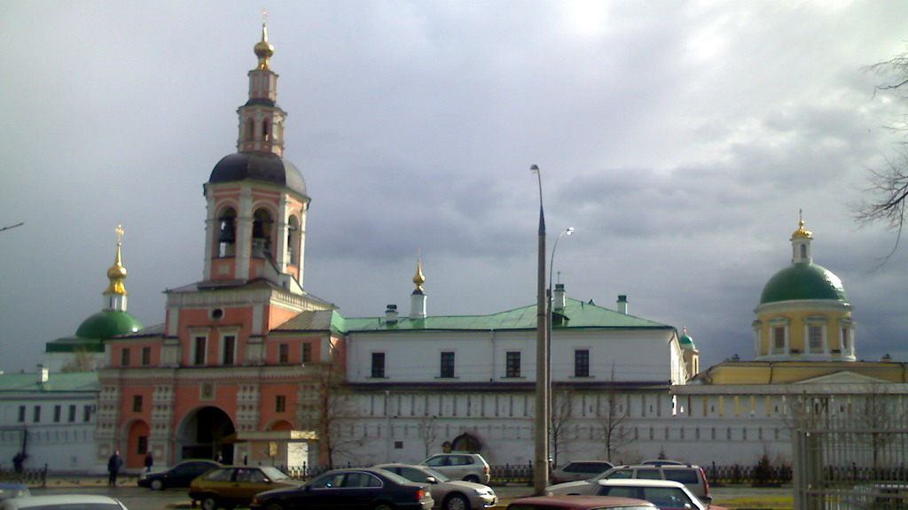
ЧАСОВНЯ НАД МОГИЛОЙ МАТРОНЫ
ПОКРОВСКИЙ МОНАСТЫРЬ

Slide 7
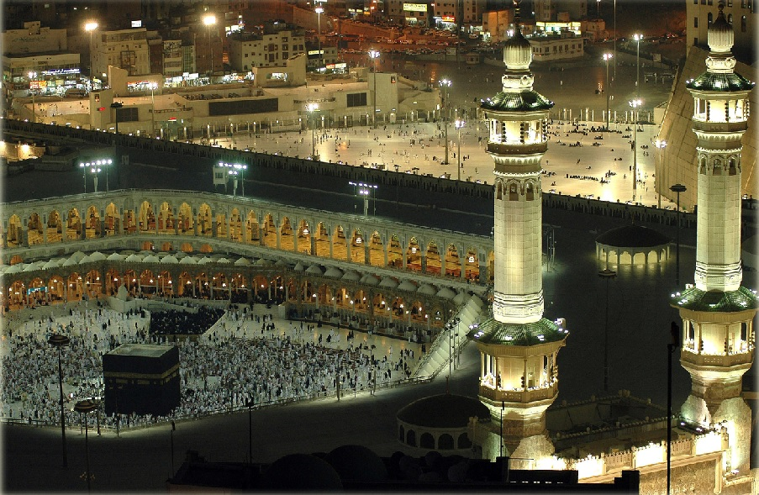
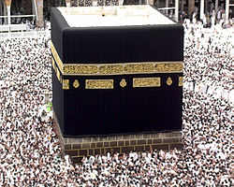
ПАЛОМНИЧЕСТВА В ИСЛАМЕ
Хадж – паломничество в город Мекку
ХРАМ КААБА
МЕЧЕТЬ АЛЬ-ХАРАМ

Slide 8
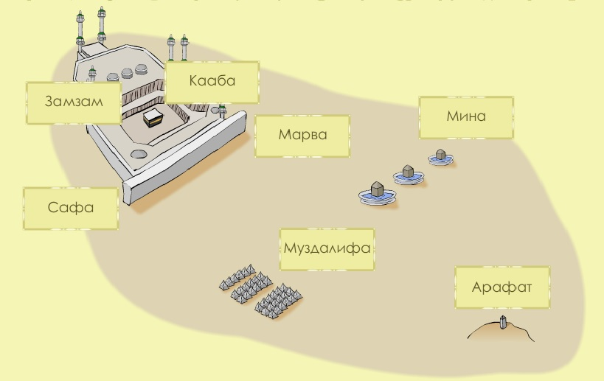
ХАДЖ
Замзам-священный колодец. Во
время хаджа мусульманин должен
омыть себя водой из колодца
Таваф – ритуальный обход Каабы во время хаджа
Мина – долина, где паломники совершают обряд бросания 7 камней в 3 стелы,
символизирующие Шайтана или Иблиса (Сатану)
Муздалифа – долина в 8 кл. от горы Арафат. В этой долине верующие молятся и подбирают 7 камней, которые нужно бросить в Шайтана

Slide 9
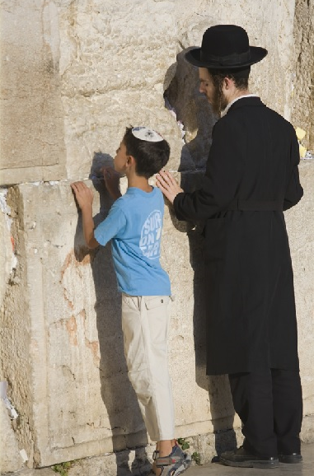
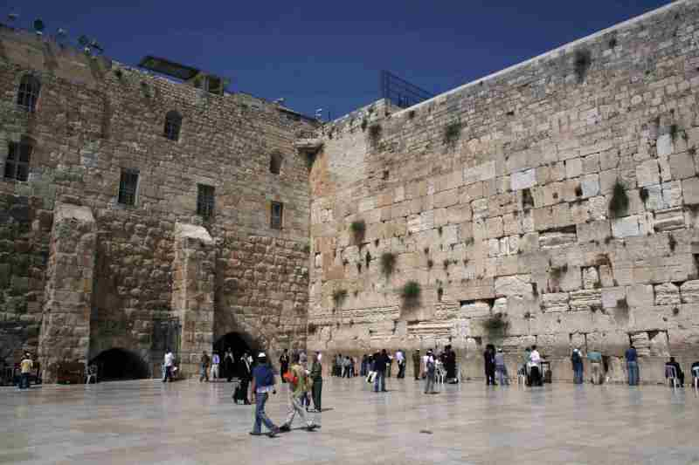
ПАЛОМНИЧЕСТВА В ИУДАИЗМЕ
СТЕНА ПЛАЧА

